Slide 1

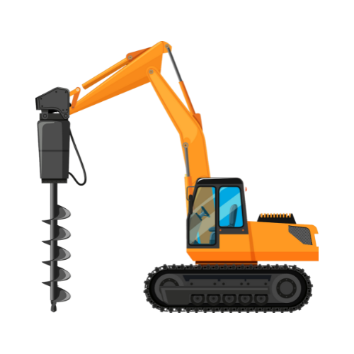
XE KHOAN DẪN ÉP CỌC
BÀI GIẢNG HUẤN LUYỆN AN TOÀN LAO ĐỘNG
BẢN QUYỀN THUỘC AN TOÀN NAM VIỆT

Slide 2
Một số vụ tai nạn lao động khi vận hành xe khoan dẫn ép cọc
Việc vận hành các loại máy móc như xe khoan dẫn ép cọc không chỉ đòi hỏi kỹ năng chuyên môn mà còn yêu cầu sự cẩn trọng và tuân thủ nghiêm ngặt các quy tắc an toàn:
  Nguy cơ va chạm và nghiền nát
  Nguy cơ vấp ngã và rơi từ độ cao
  Tai nạn liên quan đến vật liệu và công cụ
  Nguy cơ nổ và cháy
  Nguy cơ nhiễm độc hại và phơi nhiễm

Slide 3
Tóm tắt bài học
1. Giới thiệu
2. Thành Phần Và Chức Năng Của xe khoan dẫn ép cọc
3. Kiểm tra và bảo trì an toàn trước khi vận hành xe khoan dẫn ép cọc
4. Quy trình vận hành an toàn xe khoan dẫn ép cọc
5. Đánh giá rủi ro và quản lý mối nguy khi vận hành xe khoan dẫn ép cọc
6. Các yếu tố ảnh hưởng đến an toàn lao động khi vận hành xe khoan dẫn ép cọc
7. Đào tạo an toàn lao động về kỹ năng vận hành xe khoan dẫn ép cọc
8. Ý nghĩa của an toàn lao động trong việc vận hành xe khoan dẫn ép cọc

Slide 4
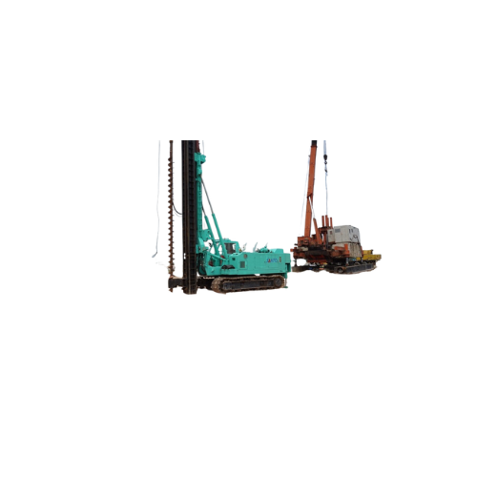
Giới thiệu
A. Tổng quan về tầm quan trọng của an toàn lao động khi vận hành xe khoan dẫn ép cọc
An toàn lao động là một yếu tố vô cùng quan trọng trong mọi hoạt động công nghiệp, đặc biệt là trong việc vận hành các loại máy móc như xe khoan dẫn ép cọc.
Việc tuân thủ các quy tắc an toàn không chỉ giữ cho công nhân an toàn mà còn giảm thiểu nguy cơ tai nạn và thương tích, đồng thời tăng hiệu suất làm việc và chất lượng dự án.

Slide 5
Giới thiệu
B. Các giao thức và quy định an toàn quan trọng khi vận hành xe khoan dẫn ép cọc
Kiểm tra và bảo dưỡng định kỳ: Trước khi bắt đầu mỗi ca làm việc, công nhân cần kiểm tra kỹ lưỡng trạng thái của xe khoan, đảm bảo rằng tất cả các thành phần và hệ thống hoạt động một cách bình thường.
Sử dụng trang thiết bị bảo hộ cá nhân (PPE): Công nhân cần được trang bị đầy đủ PPE như mũ bảo hiểm, kính bảo hộ, găng tay và giày bảo hộ để bảo vệ mình khỏi các nguy cơ tiềm ẩn trong quá trình làm việc.

Slide 6
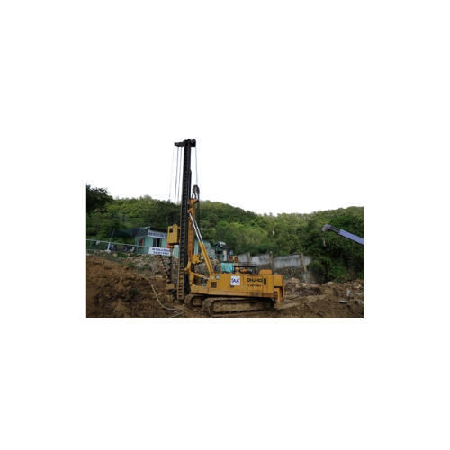
Thành Phần Và Chức Năng Của xe khoan dẫn ép cọc
A. Các thành phần khác nhau của xe khoan dẫn ép cọc:
Khung chính: Là thành phần cốt lõi của xe khoan, khung chính chịu trách nhiệm chịu lực và cung cấp nền tảng cho các hoạt động khoan và đẩy ép cọc.
Động cơ và hệ thống truyền động: Động cơ và hệ thống truyền động cung cấp năng lượng cần thiết để vận hành các bộ phận khác nhau của xe khoan, bao gồm cả trục khoan và hệ thống đẩy ép cọc.

Slide 7
Thành Phần Và Chức Năng Của xe khoan dẫn ép cọc
B. Cấu trúc và nguyên lý hoạt động của xe khoan dẫn ép cọc:
Khung chính: Là bộ phận cốt lõi của xe khoan, khung chính cung cấp nền tảng vững chắc để lắp đặt các bộ phận khác nhau và chịu lực trong quá trình vận hành.
Hệ thống đẩy ép cọc: Bao gồm các piston và cylinder hoạt động để tạo ra lực đẩy mạnh mẽ để đẩy cọc vào đất. Nguyên lý hoạt động của hệ thống này là sử dụng áp suất dầu để tạo ra lực ép, giúp cọc được đẩy sâu vào đất một cách hiệu quả.

Slide 8
Thành Phần Và Chức Năng Của xe khoan dẫn ép cọc
C. Ứng dụng trong ngành xây dựng của xe khoan dẫn ép cọc:
Xây dựng cầu và cảng: Trong xây dựng cầu và cảng, việc đặt cọc vào đất để củng cố cơ sở là rất quan trọng. Xe khoan dẫn ép cọc được sử dụng để đẩy các cọc sâu vào đất, tạo ra một nền tảng vững chắc để xây dựng cầu và cảng với độ chắc chắn và ổn định cao.
Xây dựng tòa nhà cao tầng: Trong việc xây dựng tòa nhà cao tầng, việc củng cố cơ sở đất là rất quan trọng để đảm bảo tính an toàn và ổn định của công trình.

Slide 9
Thành Phần Và Chức Năng Của xe khoan dẫn ép cọc
D. Những rủi ro liên quan đến việc vận hành xe khoan dẫn ép cọc:
Tai nạn lao động: Quá trình vận hành xe khoan dẫn ép cọc đòi hỏi sự chú ý và kỹ năng chuyên môn cao. Tai nạn có thể xảy ra do va chạm với các vật cản, rơi từ độ cao, hoặc sử dụng công cụ và vật liệu không đúng cách.
Nguy cơ cháy nổ: Sử dụng các máy khoan có thể tạo ra tia lửa hoặc năng lượng điện đủ để gây ra các vụ cháy nổ nếu không tuân thủ các quy định an toàn về việc làm việc gần các chất dễ cháy và nổ.

Slide 10
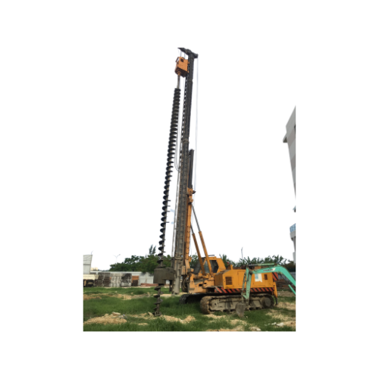
Kiểm tra và bảo trì an toàn trước khi vận hành xe khoan dẫn ép cọc
A. Kiểm tra an toàn trước khi vận hành xe khoan dẫn ép cọc
Kiểm tra hệ thống cơ bản: Đảm bảo rằng tất cả các hệ thống cơ bản của xe khoan như động cơ, hệ thống truyền động, hệ thống điều khiển và hệ thống phanh hoạt động bình thường.
Kiểm tra trạng thái của bộ khoan: Kiểm tra các bộ phận của bộ khoan như trục khoan và đầu khoan để đảm bảo rằng chúng không bị hỏng hóc hoặc mài mòn quá nhiều.

Slide 11
Kiểm tra và bảo trì an toàn trước khi vận hành xe khoan dẫn ép cọc
B. Hướng dẫn bảo trì xe khoan dẫn ép cọc định kỳ
Bảo dưỡng hệ thống động cơ: Kiểm tra và thay dầu động cơ theo định kỳ được quy định trong hướng dẫn sử dụng của nhà sản xuất. Kiểm tra và làm sạch bộ lọc dầu cũng là một phần quan trọng của bảo dưỡng định kỳ.
Kiểm tra hệ thống truyền động: Kiểm tra và điều chỉnh dây đai truyền động, kiểm tra và thay dầu hộp số theo định kỳ để đảm bảo hệ thống truyền động hoạt động một cách mượt mà và hiệu quả.

Slide 12
Quy trình vận hành an toàn xe khoan dẫn ép cọc
A. Hướng dẫn từng bước về quy trình vận hành xe khoan dẫn ép cọc an toàn:
Chuẩn bị trước công việc: Trước khi bắt đầu làm việc, hãy đảm bảo rằng mọi công nhân đã được đào tạo đầy đủ về việc sử dụng và vận hành xe khoan. Kiểm tra lại trang thiết bị bảo hộ cá nhân và đảm bảo rằng tất cả các thiết bị an toàn đều được trang bị đầy đủ.
Kiểm tra an toàn: Thực hiện kiểm tra an toàn trước khi vận hành xe khoan, bao gồm kiểm tra hệ thống phanh, hệ thống truyền động, hệ thống đẩy ép cọc và hệ thống điều khiển. Đảm bảo rằng mọi thiết bị hoạt động một cách chính xác và an toàn.

Slide 13
Quy trình vận hành an toàn xe khoan dẫn ép cọc
B. Các biện pháp xử lý khẩn cấp và cơ chế ứng phó sự cố khi vận hành xe khoan dẫn ép cọc:
Ngưng hoạt động ngay lập tức: Trong trường hợp phát hiện sự cố, ngưng hoạt động của xe khoan ngay lập tức để ngăn chặn nguy cơ lan rộng và đảm bảo an toàn cho tất cả mọi người.
Báo cáo sự cố: Thông báo sự cố ngay lập tức đến người quản lý hoặc bộ phận an toàn của công ty để có sự hỗ trợ và hướng dẫn cần thiết.

Slide 14
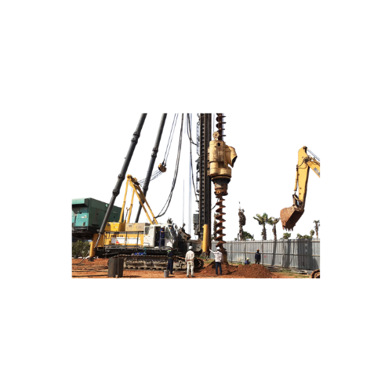
Đánh giá rủi ro và quản lý mối nguy khi vận hành xe khoan dẫn ép cọc
A. Nhận diện các rủi ro, mối nguy hiểm tiềm ẩn trong vận hành xe khoan dẫn ép cọc:
Nguy cơ tai nạn lao động: Các tai nạn có thể xảy ra do va chạm với các vật cản, rơi từ độ cao, hoặc sử dụng công cụ và vật liệu không đúng cách, đặc biệt là khi làm việc ở độ cao.
Nguy cơ cháy nổ: Sử dụng các máy khoan có thể tạo ra tia lửa hoặc năng lượng điện đủ để gây ra các vụ cháy nổ nếu không tuân thủ các quy định an toàn về việc làm việc gần các chất dễ cháy và nổ.

Slide 15
Đánh giá rủi ro và quản lý mối nguy khi vận hành xe khoan dẫn ép cọc
B. Các chiến lược phòng ngừa mối nguy hiệu quả khi vận hành xe khoan dẫn ép cọc:
1. Kiểm tra và bảo dưỡng định kỳ xe khoan dẫn ép cọc để việc vận hành an toàn
  Kiểm tra hệ thống cơ bản: Đảm bảo rằng tất cả các hệ thống cơ bản của xe khoan như động cơ, hệ thống truyền động, hệ thống điều khiển và hệ thống phanh hoạt động bình thường.
  Kiểm tra trạng thái của bộ khoan: Kiểm tra các bộ phận của bộ khoan như trục khoan và đầu khoan để đảm bảo rằng chúng không bị hỏng hóc hoặc mài mòn quá nhiều.

Slide 16
Đánh giá rủi ro và quản lý mối nguy khi vận hành xe khoan dẫn ép cọc
B. Các chiến lược phòng ngừa mối nguy hiệu quả khi vận hành xe khoan dẫn ép cọc:
2. Tuân thủ các quy định an toàn lao động để việc vận hành an toàn xe khoan dẫn ép cọc an toàn
  Đào tạo và huấn luyện: Đảm bảo rằng tất cả nhân viên được đào tạo đầy đủ về việc sử dụng và vận hành xe khoan dẫn ép cọc trước khi làm việc.
  Sử dụng trang thiết bị bảo hộ cá nhân (PPE): Đảm bảo rằng tất cả nhân viên đều được trang bị đầy đủ trang thiết bị bảo hộ cá nhân như mũ bảo hiểm, kính bảo hộ, găng tay và giày bảo hộ để bảo vệ họ khỏi các nguy cơ tiềm ẩn trong quá trình làm việc.

Slide 17
Đánh giá rủi ro và quản lý mối nguy khi vận hành xe khoan dẫn ép cọc
B. Các chiến lược phòng ngừa mối nguy hiệu quả khi vận hành xe khoan dẫn ép cọc:
3. Xác định và đánh dấu vùng an toàn khi vận hành xe khoan dẫn ép cọc
  Xác định vùng nguy hiểm: Đánh giá và xác định các vùng nguy hiểm trong khu vực làm việc, bao gồm các khu vực có nguy cơ va chạm, rơi từ độ cao, hoặc làm việc gần các thiết bị hoạt động.
  Thiết lập vùng an toàn: Xác định và thiết lập các vùng an toàn xung quanh máy khoan dẫn ép cọc để đảm bảo rằng không có ai ở gần vị trí làm việc nguy hiểm.

Slide 18
Đánh giá rủi ro và quản lý mối nguy khi vận hành xe khoan dẫn ép cọc
B. Các chiến lược phòng ngừa mối nguy hiệu quả khi vận hành xe khoan dẫn ép cọc:
4. Sử dụng thiết bị bảo hộ cá nhân khi vận hành xe khoan dẫn ép cọc
  Mũ bảo hiểm: Mũ bảo hiểm được đặc biệt thiết kế để bảo vệ đầu khỏi các nguy cơ va đập và rơi vật.
  Kính bảo hộ: Kính bảo hộ giúp bảo vệ mắt khỏi bụi, mảnh vụn và các nguy cơ khác trong quá trình làm việc.

Slide 19
Đánh giá rủi ro và quản lý mối nguy khi vận hành xe khoan dẫn ép cọc
B. Các chiến lược phòng ngừa mối nguy hiệu quả khi vận hành xe khoan dẫn ép cọc:
5. Quy trình khẩn cấp và phản ứng trong trường hợp sự cố khi vận hành xe khoan dẫn ép cọc
  Ngưng hoạt động ngay lập tức: Trong trường hợp phát hiện sự cố, ngưng hoạt động của xe khoan ngay lập tức để ngăn chặn nguy cơ lan rộng và đảm bảo an toàn cho tất cả mọi người.
  Báo cáo sự cố: Thông báo sự cố ngay lập tức đến người quản lý hoặc bộ phận an toàn của công ty để có sự hỗ trợ và hướng dẫn cần thiết.

Slide 20
Đánh giá rủi ro và quản lý mối nguy khi vận hành xe khoan dẫn ép cọc
B. Các chiến lược phòng ngừa mối nguy hiệu quả khi vận hành xe khoan dẫn ép cọc:
6. Tham gia các khóa học an toàn lao động khi vận hành xe khoan dẫn ép cọc
  Huấn luyện an toàn vệ sinh lao động không chỉ là yêu cầu pháp lý mà còn là cam kết đối với sự an toàn và sức khỏe của người lao động.
  Nó giúp nhân viên nhận biết và đối phó với các nguy cơ và tình huống nguy hiểm, từ đó giảm thiểu tai nạn, thương tích hoặc tử vong trong công việc hàng ngày.

Slide 21
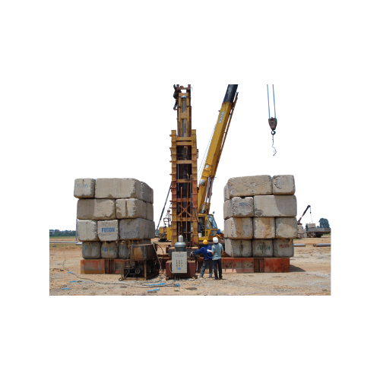
Các yếu tố ảnh hưởng đến an toàn lao động khi vận hành xe khoan dẫn ép cọc
A. Điều kiện thời tiết ảnh hưởng như thế nào đến việc vận hành xe khoan dẫn ép cọc
Mưa: Mưa có thể làm tăng nguy cơ trượt trơn và làm giảm khả năng kiểm soát của máy móc, đặc biệt là trên các bề mặt đất trơn trượt.
Gió mạnh: Gió mạnh có thể làm giảm độ ổn định của máy khoan và tăng nguy cơ va đập, đặc biệt là khi làm việc ở độ cao.

Slide 22
Các yếu tố ảnh hưởng đến an toàn lao động khi vận hành xe khoan dẫn ép cọc
B. Môi trường làm việc ảnh hưởng như thế nào đến việc vận hành xe khoan dẫn ép cọc
Đất đai và địa hình: Đất đai và địa hình không đồng đều có thể ảnh hưởng đến khả năng di chuyển và ổn định của xe khoan. Đặc biệt là trong các điều kiện địa hình gồ ghề hoặc trơn trượt.
Khí hậu: Khí hậu, bao gồm cả nhiệt độ, độ ẩm và tốc độ gió, có thể ảnh hưởng đến hoạt động và hiệu suất của máy khoan, cũng như sức khỏe của nhân viên làm việc.

Slide 23
Các yếu tố ảnh hưởng đến an toàn lao động khi vận hành xe khoan dẫn ép cọc
C. Tình trạng kỹ thuật của xe khoan dẫn ép cọc ảnh hưởng như thế nào đến việc vận hành xe khoan dẫn ép cọc
Hiệu suất: Xe khoan dẫn ép cọc cần phải được bảo dưỡng định kỳ và kiểm tra kỹ lưỡng để đảm bảo hiệu suất hoạt động tối ưu. Nếu có bất kỳ sự cố nào trong các bộ phận chính như hệ thống đẩy cọc, hệ thống phanh, hoặc hệ thống truyền động, có thể làm giảm hiệu suất làm việc và tăng nguy cơ tai nạn.
An toàn: Tình trạng kỹ thuật không tốt có thể làm tăng nguy cơ sự cố và tai nạn trong quá trình vận hành. Các bộ phận không hoạt động đúng cách có thể gây ra các tình huống nguy hiểm cho nhân viên làm việc xung quanh.

Slide 24
Các yếu tố ảnh hưởng đến an toàn lao động khi vận hành xe khoan dẫn ép cọc
D. Kiến thức an toàn và kỹ năng của người lao động ảnh hưởng như thế nào đến việc vận hành xe khoan dẫn ép cọc
Hiểu biết về quy trình an toàn: Người lao động cần có kiến thức vững về các quy trình an toàn liên quan đến việc vận hành xe khoan dẫn ép cọc, bao gồm cách sử dụng thiết bị bảo hộ cá nhân, quy tắc an toàn khi làm việc, và biện pháp phòng ngừa tai nạn.
Kỹ năng vận hành máy móc: Có kỹ năng vận hành chính xác và hiệu quả là yếu tố quan trọng để đảm bảo hoạt động an toàn của xe khoan. Việc biết cách điều khiển máy móc một cách chính xác giúp giảm thiểu nguy cơ sự cố và tai nạn.

Slide 25
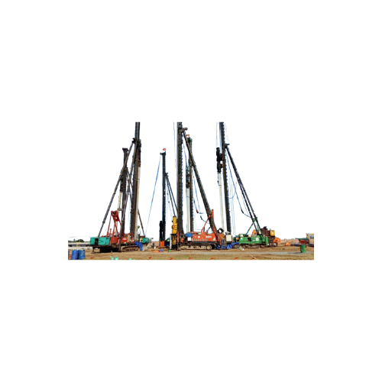
Đào tạo an toàn lao động về kỹ năng vận hành xe khoan dẫn ép cọc an toàn
A. Tại sao người vận hành xe khoan dẫn ép cọc cần phải được đào tạo an toàn lao động:
Giảm nguy cơ tai nạn: Đào tạo an toàn lao động giúp người vận hành nhận biết và đánh giá được các nguy cơ tiềm ẩn và biết cách phản ứng đúng đắn trong tình huống nguy hiểm, từ đó giảm thiểu nguy cơ tai nạn.
Tăng hiểu biết về quy trình và thiết bị: Đào tạo cung cấp kiến thức và kỹ năng cần thiết về quy trình vận hành, sử dụng và bảo dưỡng xe khoan, giúp người vận hành làm việc hiệu quả và an toàn hơn.

Slide 26
Đào tạo an toàn lao động về kỹ năng vận hành xe khoan dẫn ép cọc an toàn
B. Huấn luyện an toàn lao động vận hành xe khoan dẫn ép cọc ở đâu?
An Toàn Nam Việt là trung tâm chuyên huấn luyện an toàn lao động uy tín và chất lượng ở Việt Nam hiện nay. Với các buổi huấn luyện an toàn lao động được diễn ra liên tục tại các xưởng sản xuất, nhà máy hoặc công trường xây dựng trên khắp cả nước (63 tỉnh thành tại Việt Nam).
Đảm bảo cho việc huấn luyện được hiệu quả, An Toàn Nam Việt chuẩn bị cẩn thận, tỉ mỉ từng tí một dù là nhỏ nhất. Từ việc chuẩn bị công cụ, dụng cụ, thiết bị giảng dạy đến giáo trình, tài liệu, âm thanh, ánh sáng.

Slide 27
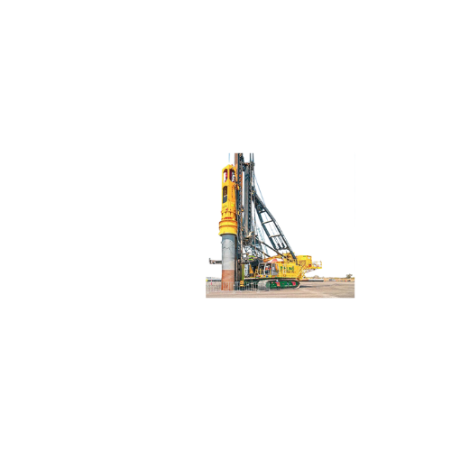
Ý nghĩa của an toàn lao động trong việc vận hành xe khoan dẫn ép cọc
A. Tầm quan trọng của việc duy trì an toàn lao động trong vận hành xe khoan dẫn ép cọc
Bảo vệ sức khỏe và tính mạng: An toàn lao động đảm bảo rằng nhân viên làm việc trong môi trường vận hành được bảo vệ khỏi nguy cơ tai nạn và các vấn đề sức khỏe liên quan đến việc làm.
Giảm thiểu nguy cơ tai nạn: Các biện pháp an toàn lao động, như sử dụng thiết bị bảo hộ cá nhân và tuân thủ quy trình an toàn, giúp giảm thiểu nguy cơ tai nạn và sự cố không mong muốn trong quá trình làm việc.

Slide 28
Ý nghĩa của an toàn lao động trong việc vận hành xe khoan dẫn ép cọc
B. Biện pháp an toàn quan trọng cần nắm được trước khi vận hành xe khoan dẫn ép cọc
Sử dụng thiết bị bảo hộ cá nhân: Đảm bảo mọi người làm việc trên công trường đều đeo đủ thiết bị bảo hộ cá nhân như mũ bảo hiểm, kính bảo hộ, găng tay, áo chống cháy, giày bảo hộ, và dây an toàn khi cần thiết.
Kiểm tra và bảo dưỡng định kỳ: Thực hiện kiểm tra kỹ thuật và bảo dưỡng định kỳ cho xe khoan để đảm bảo rằng máy móc hoạt động ổn định và an toàn.

Slide 29
Cảm ơn các bạn đã theo dõi
Mọi thắc mắc về bài giảng xin liên hệ với chúng tôi theo thông tin bên dưới:
CÔNG TY TNHH HUẤN LUYỆN AN TOÀN VÀ QUAN TRẮC MÔI TRƯỜNG NAM VIỆT (AN TOÀN NAM VIỆT)
Địa chỉ: Lầu 2, số 655 Đường Điện Biên Phủ, Phường 25, Quận Bình Thạnh, Thành phố Hồ Chí Minh, Việt Nam
Hotline 0908.111.791
Website https://antoannamviet.com/
Email: Lienhe@antoannamviet.com

